Slide 1

Universidade Estadual do Paraná
Campus de Apucarana
Especificação de Processos
Engenharia de Software
Rafael Francisco Ferreira

Slide 2
Cadastro de Itens
Definição
  Recebe como entrada o nome, tipo, descrição e o código de um Item e adiciona o mesmo à base de dados.
Especificação
  Abre conexão com a base de dados Cardapios;
  Recebe a entrada dos dados referentes ao nome, tipo, descrição e código do item;
  Checa se já existe um item na base de dados com as mesmas características;
  Se o item já existir, retorna mensagem de erro;
  Senão, aceita e adiciona o mesmo à base de dados;
  Salva alterações na base de dados.

Slide 3
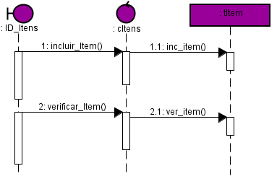
Especificação de Processos
Diagrama de Caso de Uso
Diagrama de Sequência
Mensagem
de Erro
Entrada
de Dados
Checa
se item
já existe
Adicionar
item à base
de Dados

